Slide 1
Тестовое задание для аналитика Network

Slide 2
Кейс 1: Анализ и визуализация данных
Компания доставляет интернет-заказы в городе А. География города А разделена на территории, в которых ведут работу торговые представители компании, но доставка осуществляется не во все районы города. Все «покрытые» районы дают максимально возможное количество заказов, на которое способны. Работа построена таким образом, что клиент может выкупить заказ полностью или частично, а также отказаться от заказа после того, как его сделал. Компания поставила себе задачу наращивать объемы и задумалась о том, чтобы расширить зону доставки. Был проведен тест, который позволил получить данные за некоторый период времени об объемах заказов в потенциально интересных компании районах. Теперь руководителю компании нужно принять решение, в какой район города выходить в первую очередь, поэтому они обратились в отдел аналитики за помощью.
Ваша задача: опираясь на информацию из прикрепленного файла Raw Data:
Представить имеющиеся данные руководству в графическом виде, а также приложить аналитическую записку со своими выводами о характеристиках районов
Сделать предложение о том, с какого района начать расширение и почему

Slide 3

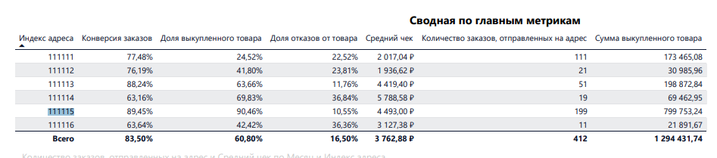
Кейс 1
Если выделять топ 3 по районам:
1 место: 111115 – безоговорочный лидер по всем важным метрикам
2 место: 111113 – второе место по всем важным метрикам, сильно уступает ко кол-ву заказов 111115 району
3 место: 111114 – район с самым большим средним чеком
Расширение стоит начать со 111115 района, так как именно у этого района наибольшее кол-во заказов, наибольший процент выкупа, и один из самых высоких средних чеков
Курьер уже готов выезжать в 111115 район

Slide 4
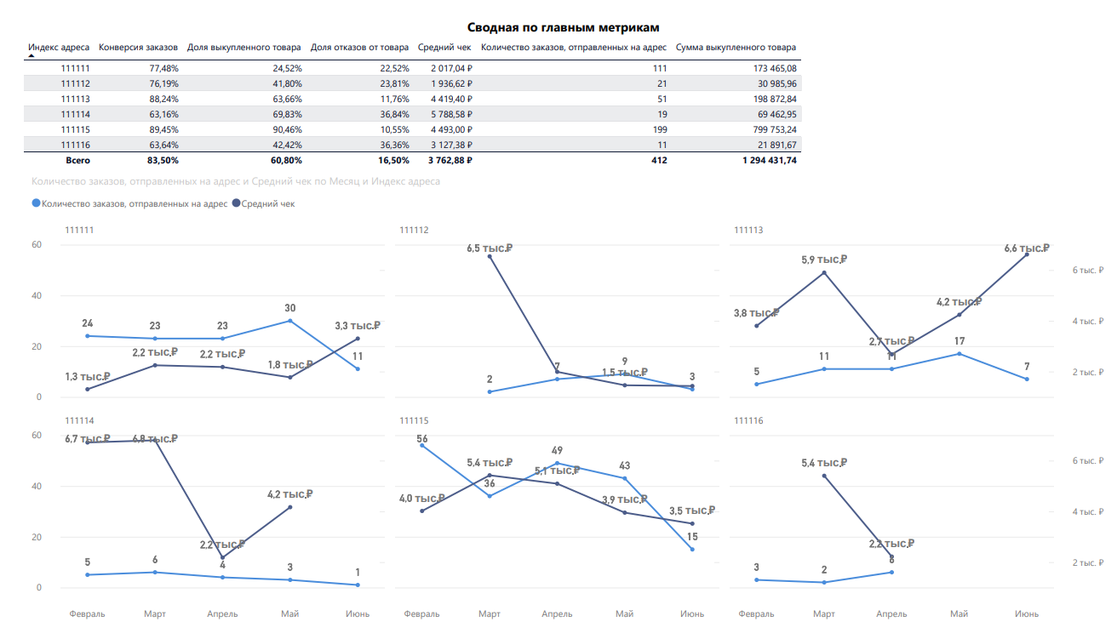
Приложение №1

Slide 5
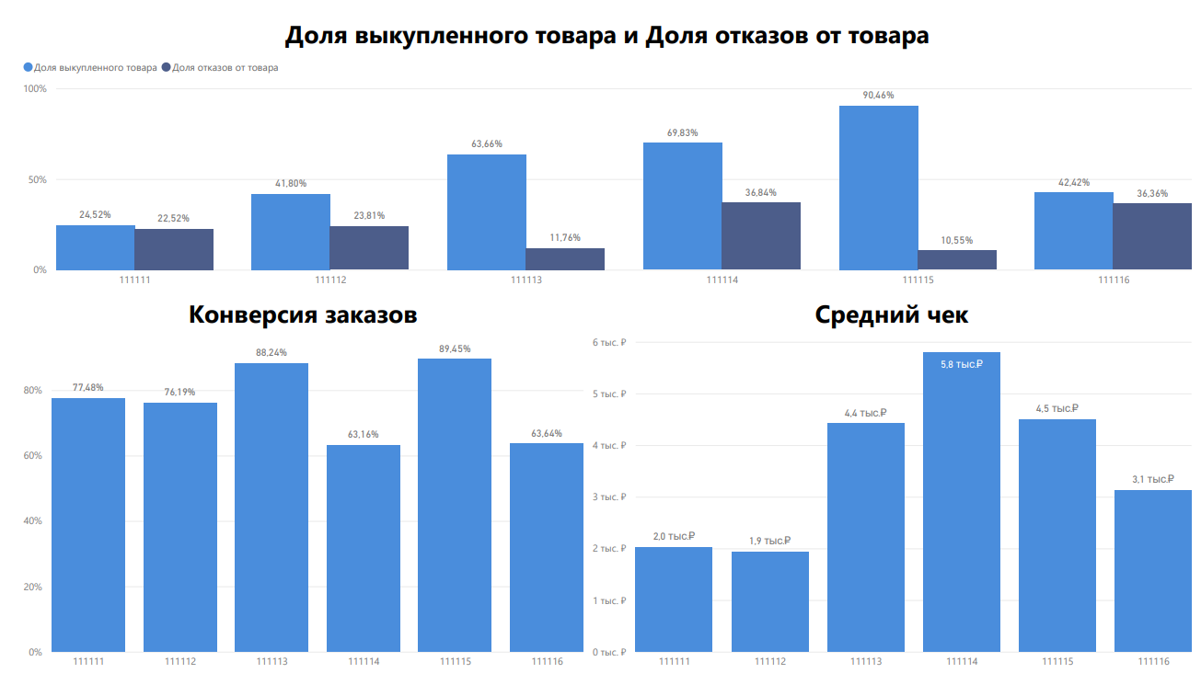
Приложение №2

Slide 6
Кейс 2: Транспортная логистика в г. Новосибирск: Make or buy?
На одном из внутригородских маршрутов Новосибирска используется собственное транспортное средство модели ГАЗ-A23R32. Расход топлива АИ-95 для данной модели составляет 12 литров на 100 км, стоимость ремонтов на 1 километр пробега составляет 1,3 руб. без НДС. Транспортное средство приобретено по договору финансового лизинга на следующих условиях: срок лизинга составляет 36 месяцев, размер ежемесячных платежей – 65 000 руб. (с учетом НДС).
На внутригородском маршруте задействовано 2 водителя на полную ставку графиком 2/2, заработная плата водителя на одну полную ставку составляет 40 000 рублей gross.
Известно, что в данный момент маршрут состоит из 5 пунктов выдачи заказов в черте города Новосибирск, среднедневной пробег составляет 55 км. В связи с запланированным расширением, принято решение открыть 2 новых пункта выдачи в городах-спутниках Новосибирска – Бердск и Искитим, которые должны войти в состав внутригородского маршрута.
Отдел транспорта поставил задачу: сравнить расходы на собственный транспорт в Новосибирске с тарифами перевозчика. По итогам последнего тендера, перевозчик предлагает следующую тарификацию в регионе:
Вводные данные: тарифы перевозчика
Стоимость доставки, руб./точка | 500
Стоимость погрузочно-разгрузочных работ, руб./точка | 200
Стоимость доставки за пределами города, руб./точка | 1000
Стоимость погрузочно-разгрузочных работ за пределами города, руб./точка | 200

Slide 7
Кейс 2: Транспортная логистика в г. Новосибирск: Make or buy?
С учетом описанных вводных данных, необходимо ответить на следующие вопросы:
Какой вид транспорта – собственный или наемный – целесообразнее использовать на маршруте внутригородской доставки Новосибирска с добавлением открывающихся точек? Опишите логику расчета по шагам.
Какие вопросы у вас появились при решении задачи? В данном пункте вы можете перечислить вопросы о деталях, которые могли повлиять на подсчет расходов транспортной логистики.
Какие затраты транспортной логистики могли быть не учтены в условиях задачи? Вы можете добавить в расчет дополнительные затраты, которые не указаны во вводных данных.
Опционально, не обязательный вопрос. Как вы считаете, может ли сравнение расходов собственного и наемного транспорта служить однозначным ответом для принятия управленческого решения? Какие дополнительные внешние и внутренние факторы могут повлиять на решение транспортного отдела?

Slide 8
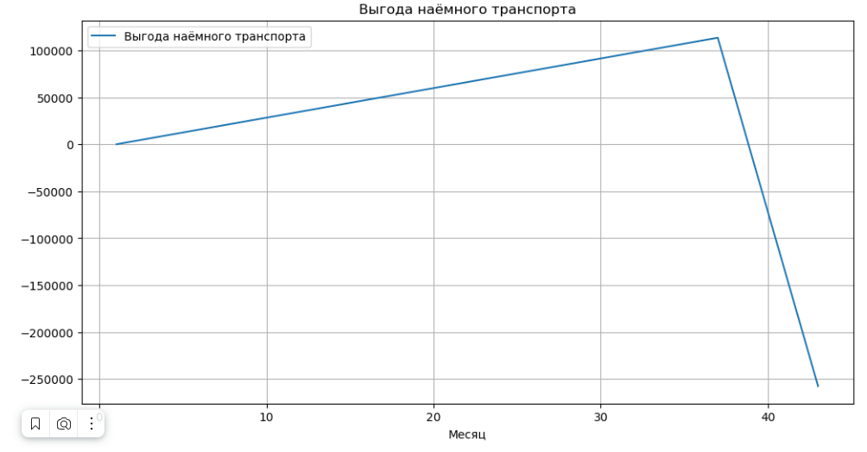
Кейс 2 ( Сформулированный итог)
Исходя из финансового анализа, основанного на предоставленных данных, целесообразнее использовать наемный транспорт для расширения внутригородского маршрута до города Искитима. Учитывая стоимость бензина в 50 рублей с НДС 20% и расстояние в 50 км, затраты на собственный транспорт составляют 6005 рублей, в то время как наемный транспорт обходится в 5900 рублей. Хотя сейчас наемный транспорт кажется более выгодным, долгосрочное планирование может указывать на переход на собственный транспорт после окончания лизинга через 36 месяцев. Однако, необходимо учитывать дополнительные факторы, такие как увеличение дистанции маршрута, выполнение заказов вовремя и рост компании, что потребует дополнительных расчетов и оценок, включая увеличение числа водителей и связанные с этим затраты на лизинг и заработную плату. На текущий момент использование наемного транспорта является более эффективным решением, однако для долгосрочной стратегии следует провести дополнительные анализы и расчеты.
Jupyter файл, со всеми расчётами и визуализацией

Slide 9
Кейс 2
Используя запрос на следующем слайде, используя все вводные и немного их додумав, например с тем, что бензин стоит 50 рублей, НДС 20%, и расстояние от Новосибирска до Искитима 50. Мы можем рассчитать, то, что будет оптимальным для нас в данный момент времени.
Мы получили результаты: Затраты на собственный транспорт: 6005
Затраты на наемный транспорт: 5900
Из этого мы получаем, что если мыслить только в денежном плане, то целесообразнее будет использовать наёмный транспорт.
НО в этом кейсе очень много но. Если смотреть просто с финансовой точки зрения на эту задачку, то, так как автомобиль находится в лизинге, через 36 месяцев не будет потребности в платежах, и избавившись от них, будет выгоднее использовать собственный транспорт и спустя 1136 это окупится и выгода будет только расти.
Так же есть и другие НО, будет ли успевать курьер проезжать столь большое расстояние один, есть вероятность, что нужно будет нанимать ещё курьеров, может даже на пол рабочего дня. Если будет развитие на этом участке дороги, то наиболее выгодно будет использовать собственный транспорт, т.к. при этом затраты вырастут только минимально в отличии от услуг перевозчика.
Jupyter файл, со всеми расчётами и визуализацией
3. Возникшие вопросы по данным:
Не была указана ценна бензина, не было указанно на сколько километров увеличивается дистанция маршрута, неизвестно успеет ли курьер выполнить все заказы.
4. По простому расчёту этих данных, нельзя выдвигать однозначного ответа. На текущий момент времени ДА. Мы можем сказать, что выгоднее использовать наёмный транспорт, но всегда стоит ориентироваться на какой-то долгий промежуток времени. И учитывая, что lamoda растущая компания, и всегда со временем кол-во ПВЗ будет только увеличиваться, и для этого нужно будет проводить более подробные расчёты. Как минимум, повышая кол-во водителей в связи с чем вырастут затраты на лизинг так как кол-во машин увеличится и также увеличится сумма ЗП

